Slide 1

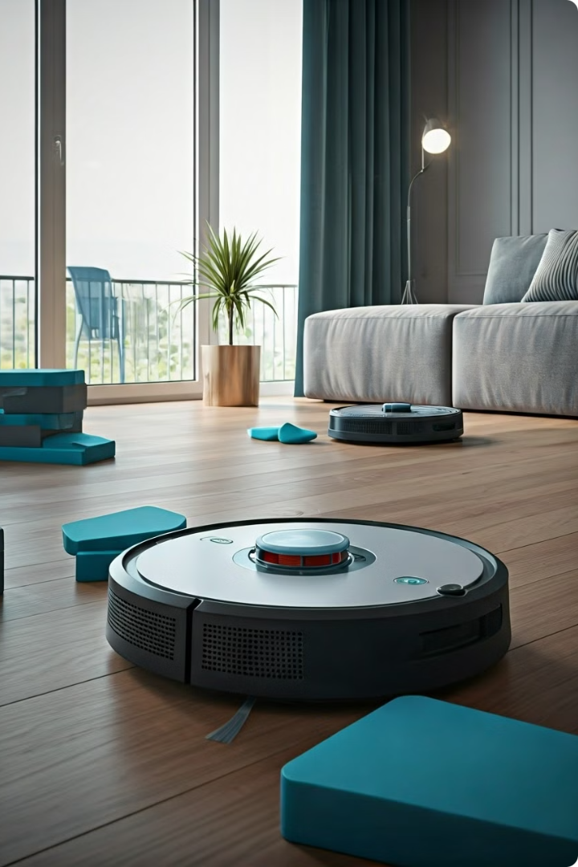
Simulação de Agentes de Limpeza em Ambiente Parcialmente Observável
Este documento detalha a simulação de agentes de limpeza em um ambiente parcialmente observável, explorando os desafios e soluções para a criação de sistemas de inteligência artificial eficientes. Abordaremos os principais componentes, como atuadores, sensores e tipos de agentes, bem como as características do ambiente que influenciam o comportamento dos agentes.

Slide 2
Atuadores e Sensores
Atuadores
Sensores
Os atuadores são os elementos responsáveis pelo movimento e ações dos agentes. No contexto dos agentes de limpeza, os atuadores permitem que os agentes realizem as seguintes funções:
Os sensores são os olhos e ouvidos dos agentes, fornecendo informações sobre o ambiente e auxiliando na tomada de decisões. Os sensores de um agente de limpeza geralmente incluem:
Movimento dos agentes
Detecção de colisão com sujeira
Alteração do estado interno (matriz de visitas)
Detecção de colisão entre agentes
Limpeza de sujeira
Detecção de limites da tela
Detecção da sujeira mais próxima (aspirador preto)
Rastreamento de visitas (aspirador azul)

Slide 3

Ambiente Parcialmente Observável
Percepção Local Limitada
Os agentes têm visão limitada, ou seja, podem apenas perceber uma pequena porção do ambiente ao redor. Essa limitação é característica de um ambiente parcialmente observável.
Estado Interno
Para lidar com a falta de visão completa, os agentes mantêm um estado interno que representa um mapa mental do ambiente. Esse estado interno é atualizado à medida que o agente explora o ambiente, armazenando informações sobre áreas visitadas.

Slide 4
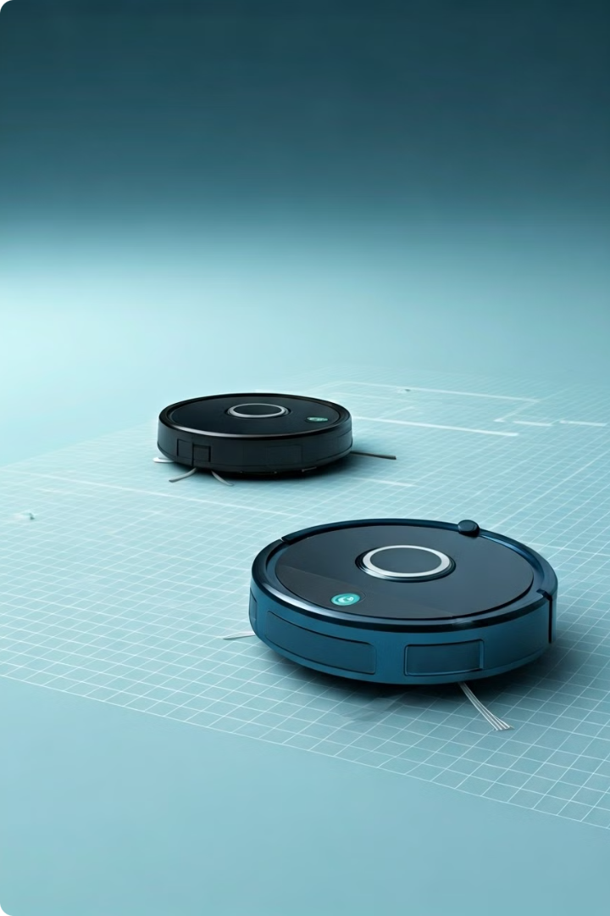
Ambiente Multiagente
1
Múltiplos Agentes
O ambiente é composto por vários agentes que atuam simultaneamente. Cada agente tem suas próprias capacidades, objetivos e percepção do ambiente.
2
Interação entre Agentes
Os agentes podem interagir entre si, como no caso dos aspiradores evitando colisões. Essa interação é essencial para a coordenação e a otimização da limpeza do ambiente.
3
Evitando Colisões
Os agentes devem ser capazes de detectar e evitar colisões entre si, garantindo uma operação segura e eficiente. Algoritmos de planejamento de trajetória e detecção de colisões são essenciais nesse contexto.

Slide 5




Ambiente Estocástico
Movimento Aleatório
O movimento dos agentes não é completamente previsível. Existe uma pequena probabilidade de que o agente mude de direção aleatoriamente. Isso adiciona uma camada de incerteza ao ambiente.
Probabilidade de Mudança de Direção
A probabilidade de mudança de direção pode ser ajustada para simular diferentes níveis de aleatoriedade no movimento. Um valor de probabilidade mais alto indica um movimento mais imprevisível.
Desafios para o Planejamento
A natureza estocástica do ambiente torna o planejamento de trajetória mais desafiador. Os agentes precisam levar em consideração a incerteza do movimento para alcançar seus objetivos de forma eficiente.

Slide 6
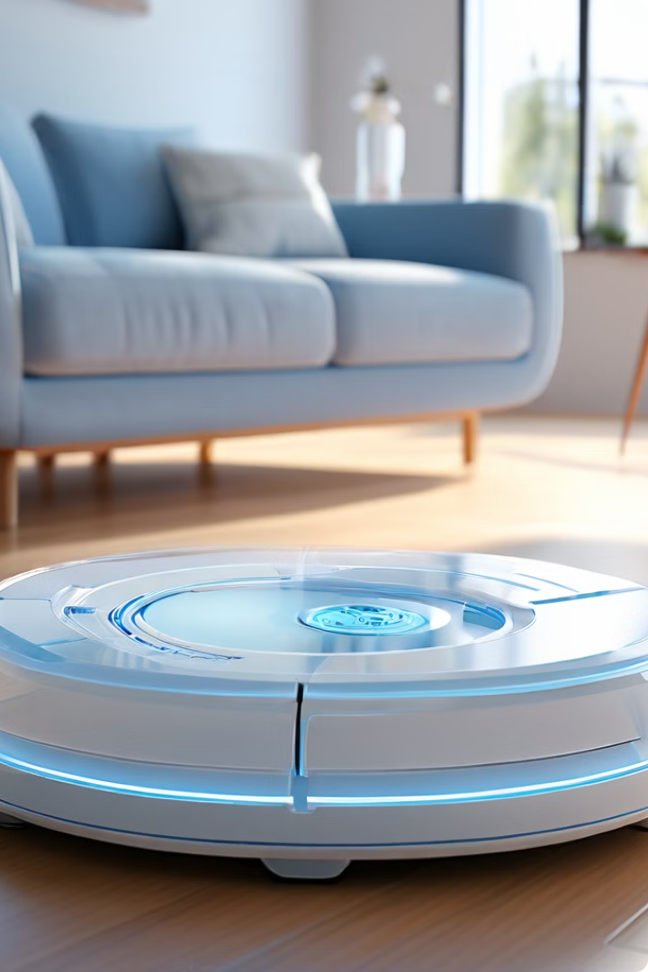
Ambiente Sequencial
1
Ações Dependem de Ações Anteriores
A escolha de ações dos agentes é influenciada pelo histórico de ações anteriores e pelo estado atual do ambiente. A memória do agente é essencial para tomar decisões inteligentes.
2
Histórico de Visitas
A matriz de visitas armazena informações sobre as áreas já exploradas. Essas informações são usadas para evitar que o agente visite as mesmas áreas repetidamente.
3
Desafios para a Tomada de Decisões
A tomada de decisões sequenciais envolve encontrar um equilíbrio entre explorar novas áreas e explorar áreas que já foram parcialmente limpas. As decisões precisam ser baseadas em informações históricas e no estado atual do ambiente.

Slide 7
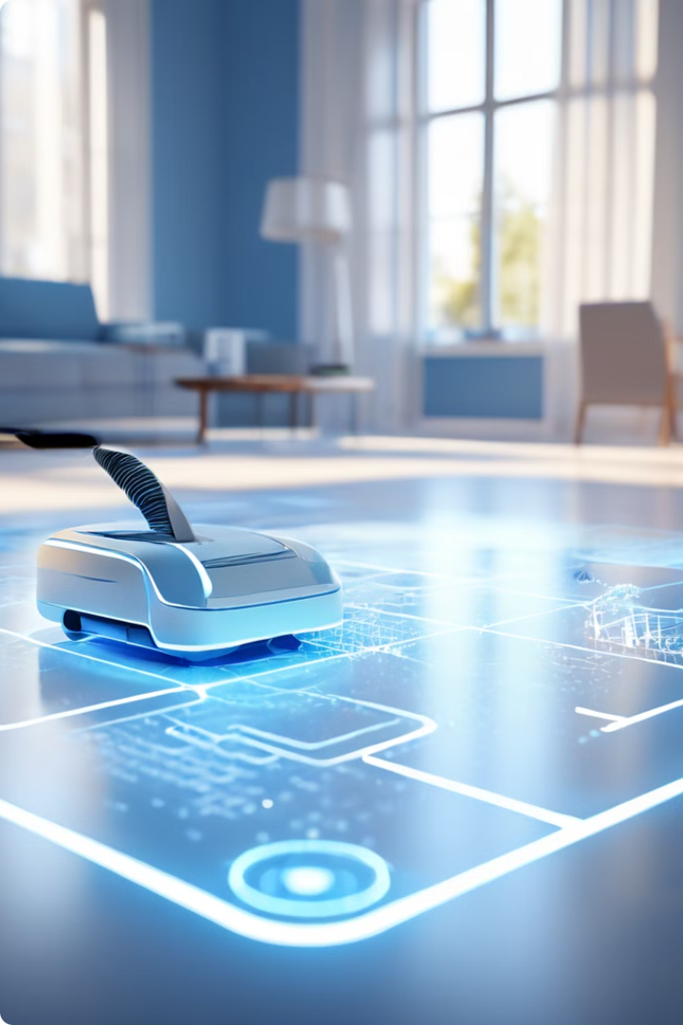
Ambiente Dinâmico
Características
Implicações
Mudanças Contínuas
O ambiente está em constante mudança à medida que os agentes se movem e limpam a sujeira.
Reação em Tempo Real
Os agentes precisam ser capazes de reagir rapidamente às mudanças no ambiente, adaptando suas ações e estratégias para lidar com a dinâmica do ambiente.
Desafios para o Planejamento
A natureza dinâmica do ambiente torna o planejamento de trajetória mais complexo, pois os planos precisam ser flexíveis e adaptados às mudanças que ocorrem durante a execução.

Slide 8
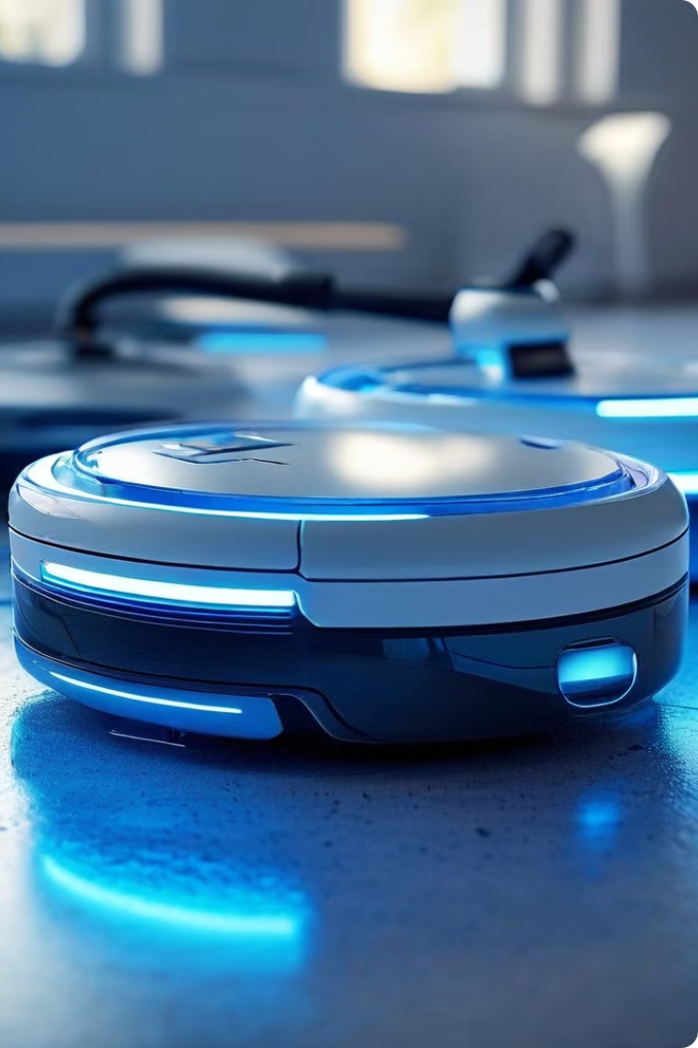


Tipos de Agentes
Agente Baseado em Objetivos (Preto)
O agente preto tem como objetivo limpar a sujeira mais próxima. Ele utiliza um comportamento direcionado à tarefa, movendo-se diretamente em direção à sujeira detectada pelos seus sensores.
Agente Reativo Baseado em Modelos (Azul)
O agente azul tem como objetivo explorar e limpar áreas. Ele utiliza um comportamento reativo baseado em um modelo interno, rastreando as áreas visitadas e movendo-se aleatoriamente, evitando áreas frequentemente exploradas.

Slide 9
Equipe e links
Tayane Cibely Batista Rodrigues
Leonardo Nunes Barros
Link do Projeto:
https://github.com/TayaneCibely/IA_jogos.git
Github Tayane:
https://github.com/TayaneCibely
Github Leonardo:
https://github.com/leonardonb

